Slide 1
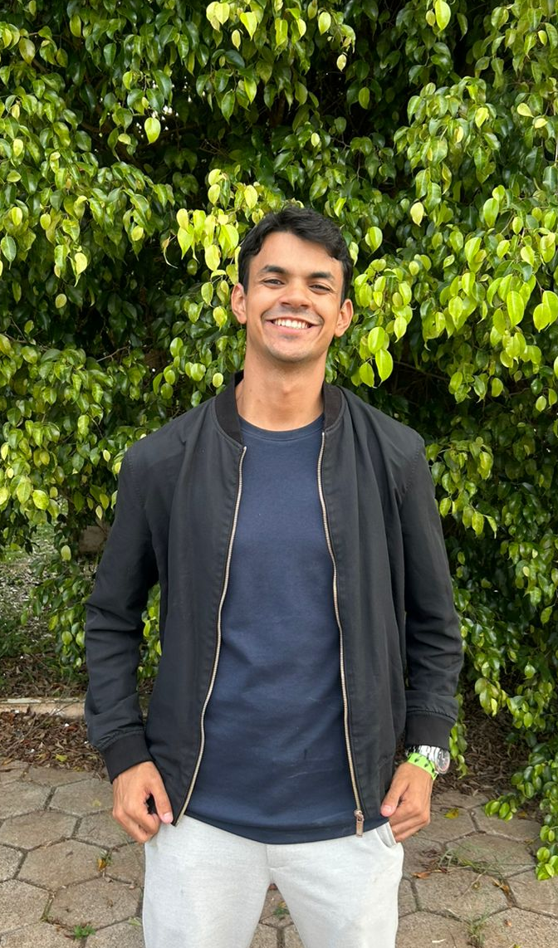
Thalis Alexandre Aquino de Sousa
Engenharia de Software

Slide 2
Sobre mim
Me chamo Thalis Alexandre e sou natural de Valparaíso de Goiás. Atualmente, trabalho como Operador de Telemarketing no Banco do Brasil Tecnologia e Serviços (BBTS) e estou cursando semestre de Engenharia de Software.
Estou comprometido com o aprendizado contínuo e a aplicação de boas práticas em tecnologia. Acredito na importância da segurança da informação e busco me especializar em desenvolvimento de software, utilizando ferramentas como HTML, CSS, JS, e JAVA.

Slide 3
Competências e conhecimentos
java
BACK-END
Ingês A1
HTML, CSS,JS

Slide 4
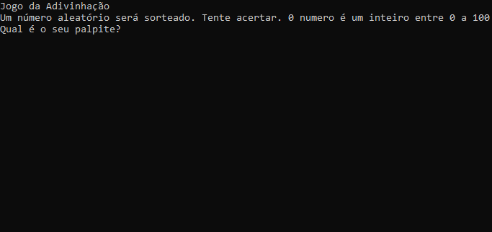
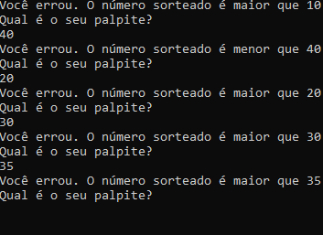
Guessing Game
Um projeto realizado através da linguagem de programação GO, onde você precisa adivinhar o número de 1 a 100. Você possui 10 tentativas, e o programa vai te dando as dicas se está próximo ou não do número correto. Lembrando que a escolha do número é de forma aleatória.

Slide 5




Objetivos Profissionais
Meu objetivo é adquirir conhecimentos para me especializar em Back-end focados em Cibersegurança e Engenharia de Software. Futuramente desejo me estabelecer em empresas de I.A em Dublin ou Canadá.

Slide 6
Contato
Thalis Alexandre Aquino de Sousa
thalisalexandreofc@gmail.com

